Slide 1

Aprendamos vocabulario JUGANDO
Área Fonoaudiología PIE 2020

Slide 2
INICIO:
El siguiente power point (ppt), tiene por objetivo incrementar el nivel semántico del lenguaje, más conocido como el significado de la palabras. En esta ocasión, se realizarán juegos , con el fin de incrementar el vocabulario de nuestros alumnos. Estos juegos son de fluidez léxica, síntesis semántica (adivinanzas) y analogías semánticas.
Al inicio de cada juego, se entregarán las instrucciones correspondientes.
Los invito a jugar en familia, así podremos incrementar sus habilidades del lenguaje.

Slide 3
JUEGO: FLUIDEZ LÉXICA
Se solicitará al alumno, que nombre la mayor cantidad posible de elementos pertenecientes a la categoría seleccionada, trabajando categorías simples a mas complejas. Ud lee las diapositivas y en conjunto las responden
Se sugiere jugar en familia, anotando la cantidad de elementos nombrados por cada uno de los jugadores.
A jugar!

Slide 4
¡CORRE RELOJ!:
Nombra todos los colores que conozcas.
Tienes 30 segundos

Slide 5

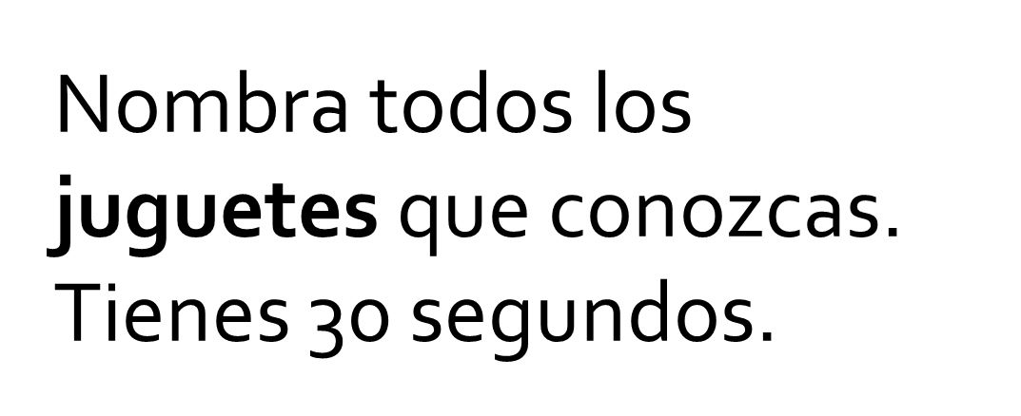
¡CORRE RELOJ!:

Slide 6
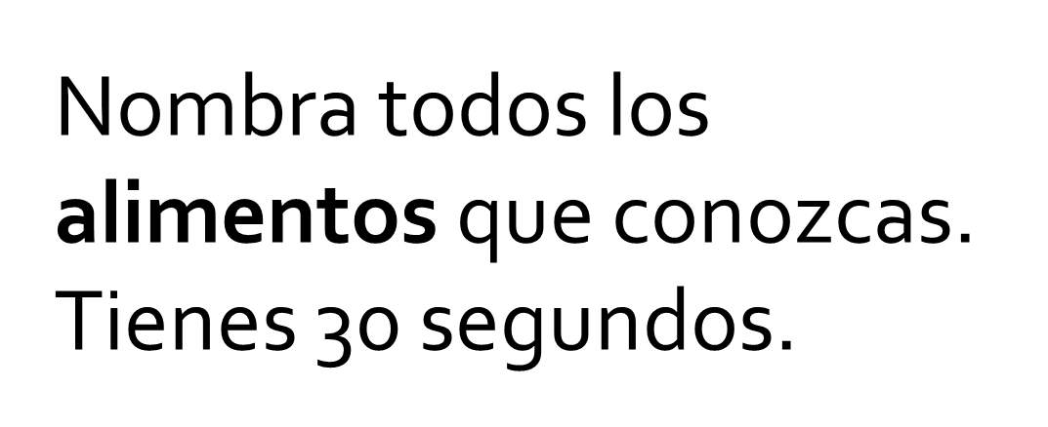
¡CORRE RELOJ!:

Slide 7

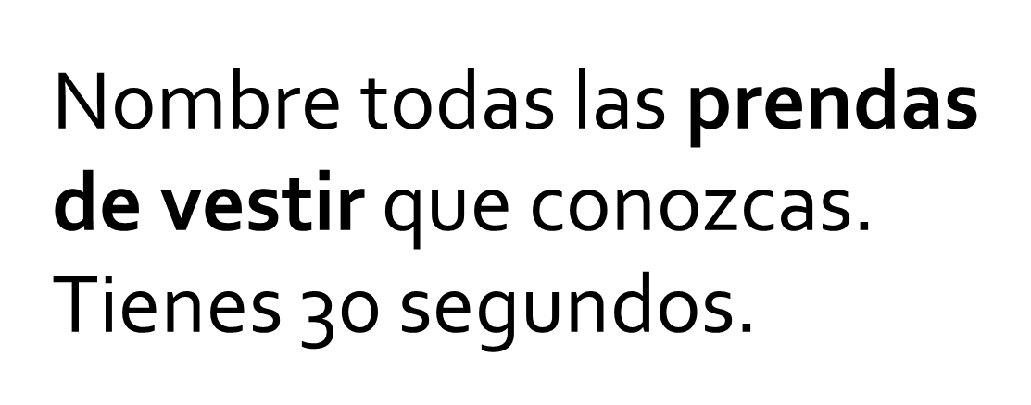
¡CORRE RELOJ!:

Slide 8
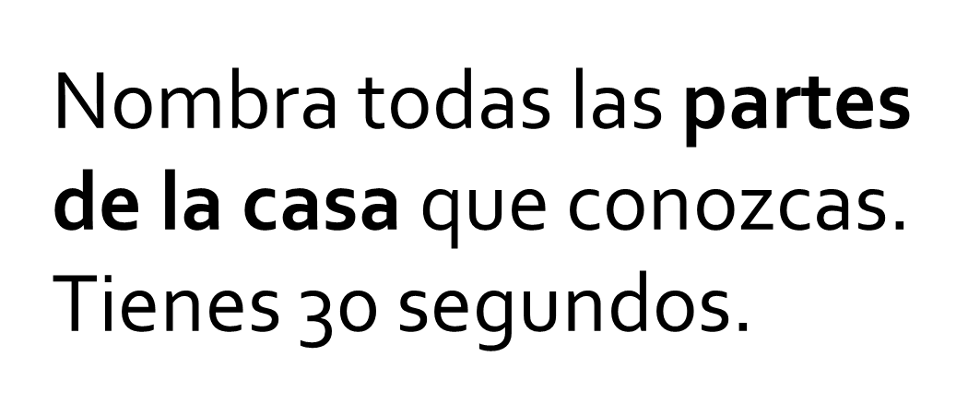
¡CORRE RELOJ!:

Slide 9
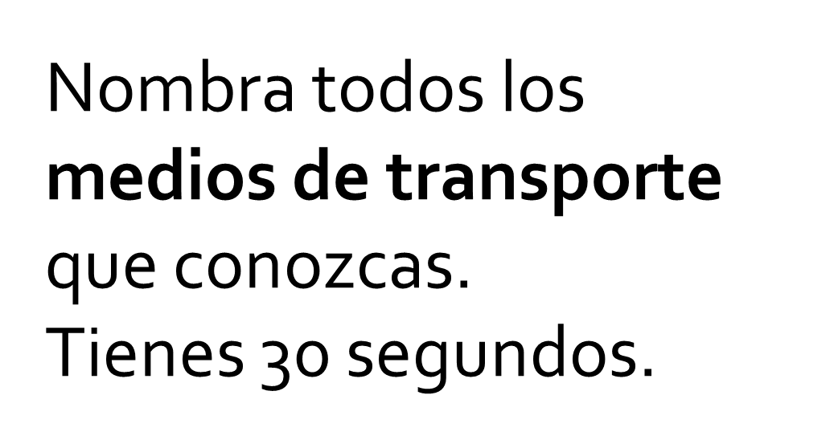
¡CORRE RELOJ!:

Slide 10
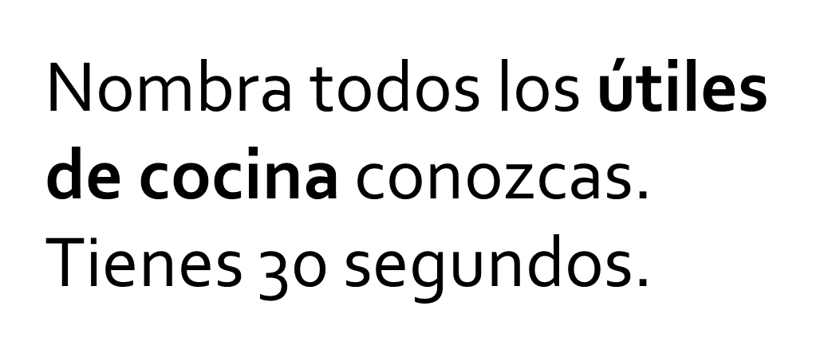
¡CORRE RELOJ!:

Slide 11
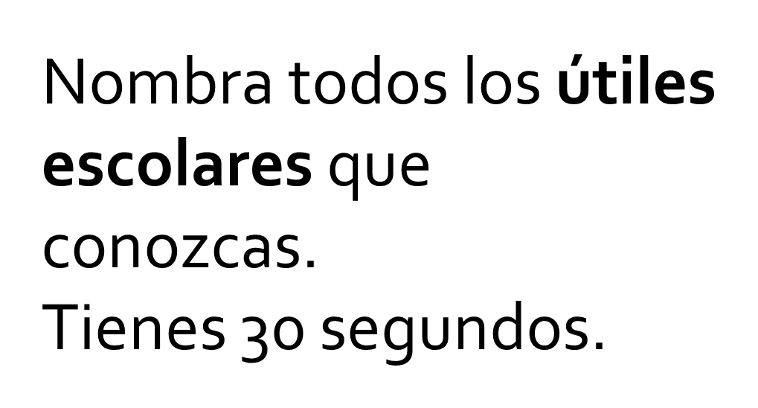
¡CORRE RELOJ!:

Slide 12
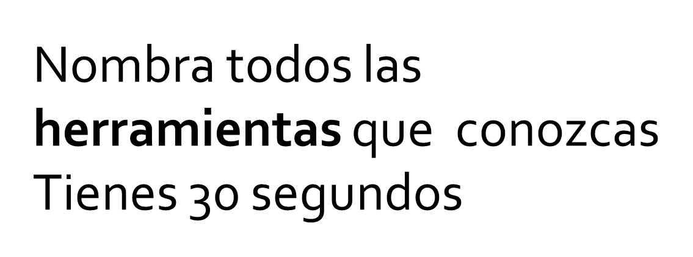
¡CORRE RELOJ!:

Slide 13
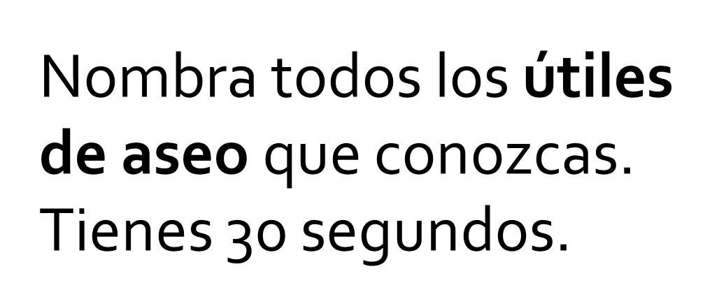
¡CORRE RELOJ!:

Slide 14
MUY BIEN!
SIGAMOS JUGANDO

Slide 15
JUEGO: SÍNTESIS SEMÁNTICA
Mediante juego de adivinanzas, se entregan una serie de pistas semánticas tales como características físicas de los objetos, definiciones según uso/función, entre otras, donde el alumno (a) deberá decir el nombre del objeto correspondiente.
A jugar!

Slide 16
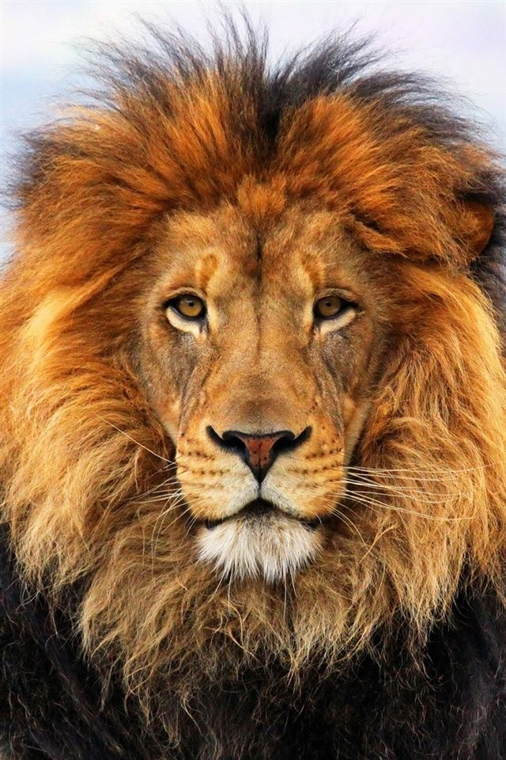

ADIVINA, BUEN ADIVINADOR!
Es un animal que vive en la selva. Tiene melena y es muy feroz. ¿ Cuál es?

Slide 17
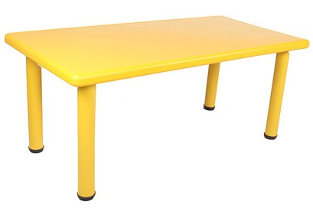

ADIVINA, BUEN ADIVINADOR!
Es un mueble que tiene cuatro patas, nos sirve para dejar cosas y también para hacer las tareas. ¿ Qué es?

Slide 18
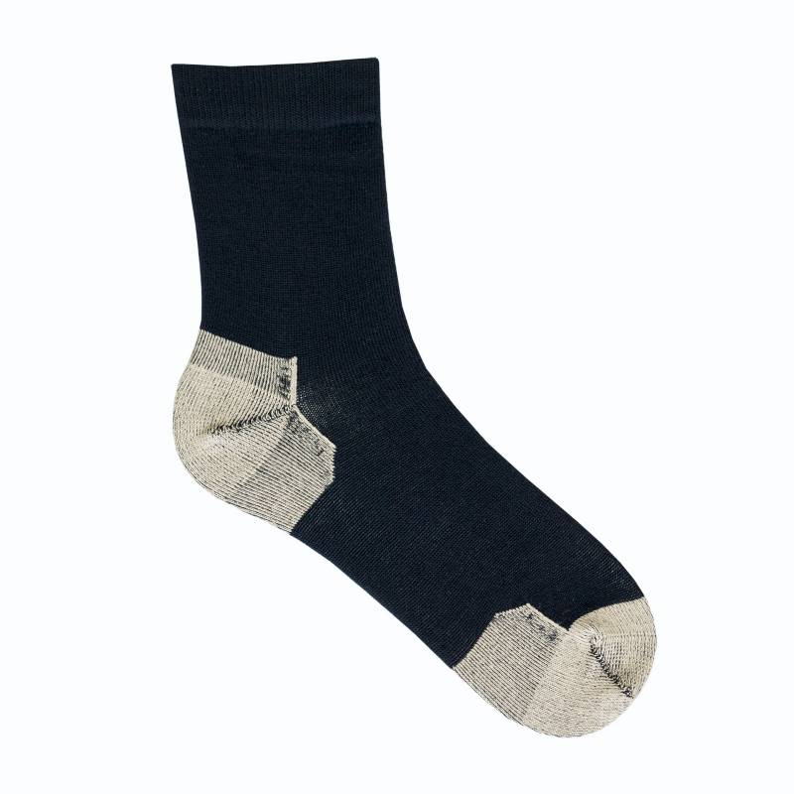
ADIVINA, BUEN ADIVINADOR!
Es una prenda de vestir que se pone en los pies. A veces es de lana y nos protege del frío, otras veces de algodón. ¿ Qué es?

Slide 19
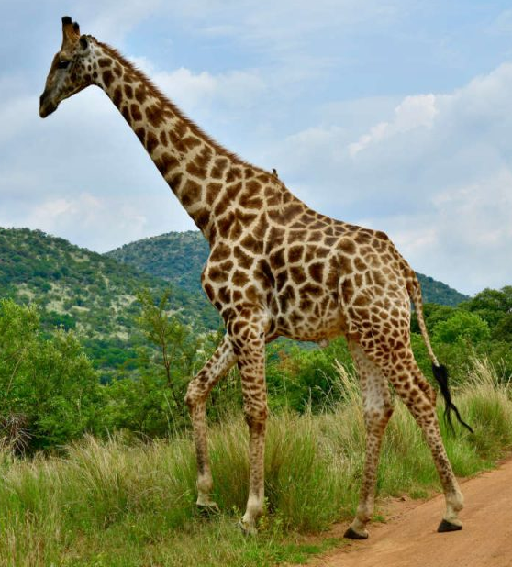
ADIVINA, BUEN ADIVINADOR!
Es un animal herbívoro que vive en la selva. Tiene el cuello muy largo. ¿ Cuál es?

Slide 20
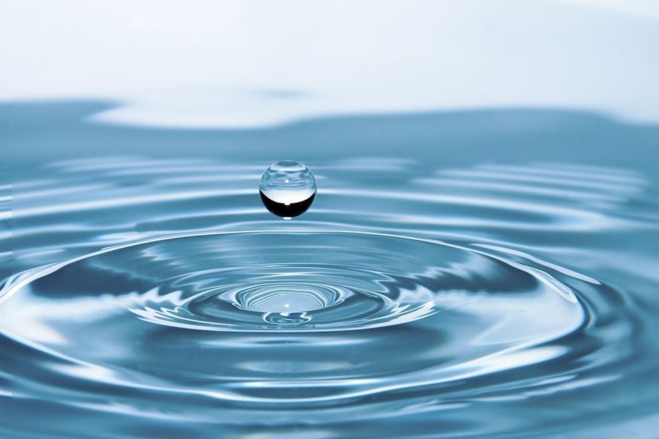
ADIVINA, BUEN ADIVINADOR!
Es un líquido que no tiene color, ni olor ni sabor. Sirve para beber y también para limpiarnos. ¿ Qué es?

Slide 21
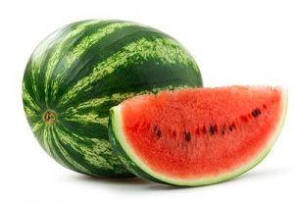
ADIVINA, BUEN ADIVINADOR!
Es una fruta grande, de color verde por fuera y roja por dentro. Tiene pepitas negras en su interior. ¿ Cuál es?

Slide 22
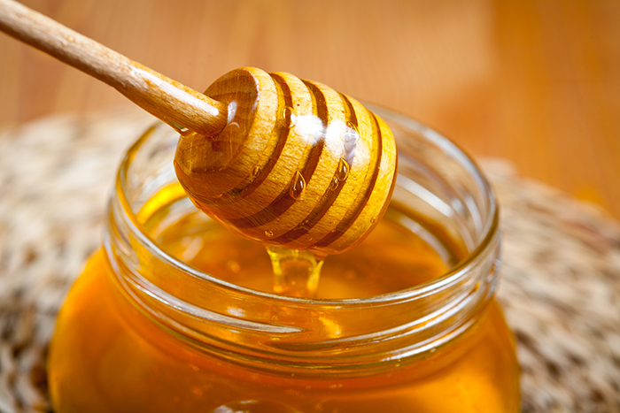
ADIVINA, BUEN ADIVINADOR!
Es un alimento de color amarillo, muy dulce, que lo fabrican las abejas. ¿ Qué es?

Slide 23
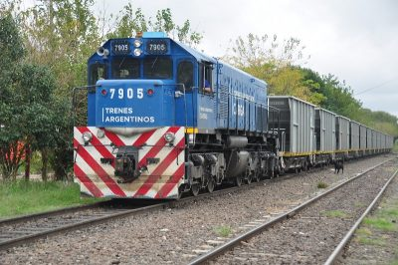
ADIVINA, BUEN ADIVINADOR!
Es un medio de transporte terrestre que anda sobre rieles. Puede tener uno o más vagones. ¿ Cuál es?

Slide 24
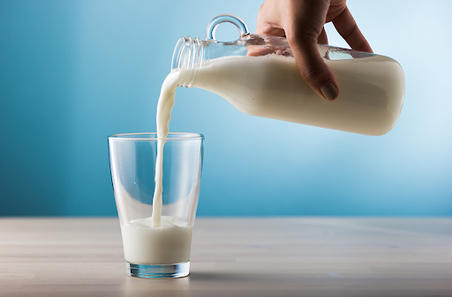
ADIVINA, BUEN ADIVINADOR!
Es un alimento líquido, de color blanco, que se saca de la vaca. Sirve para tomarlo en el desayuno y en la once. ¿ Qué es?

Slide 25
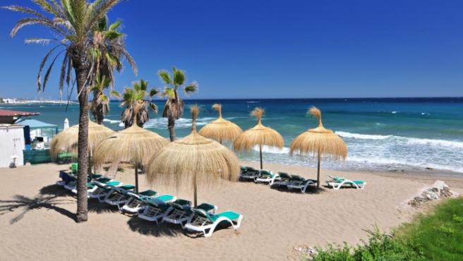
ADIVINA, BUEN ADIVINADOR!
Es una estación del año en donde hace mucho calor y los árboles están llenos de frutas. ¿ Cuál es?

Slide 26
VAMOS POR EL
PRÓXIMO JUEGO!

Slide 27
JUEGO: ANALOGÍAS SEMÁNTICAS
Se solicita al alumno que complete la oración (cierre gramatical), según el formato ejemplo: “la cama es para dormir, la silla es para…”
A jugar!

Slide 28
COMPLETA LA ORACIÓN:
Los gatos dicen miau, los patos dicen…
CUAC-CUAC

Slide 29
COMPLETA LA ORACIÓN:
La cama es para dormir, la silla es para…
SENTARSE

Slide 30
COMPLETA LA ORACIÓN:
Los guantes son para las manos, los calcetines son para …
LOS PIES

Slide 31
COMPLETA LA ORACIÓN:
Los peces nadan, los pájaros…
VUELAN

Slide 32
COMPLETA LA ORACIÓN:
Los autos van por la tierra, los helicópteros van por el…
AIRE

Slide 33
COMPLETA LA ORACIÓN:
En el día sale el sol, en la noche sale …
LUNA

Slide 34
COMPLETA LA ORACIÓN:
Oveja es a lana, como vaca es a …
LECHE

Slide 35
COMPLETA LA ORACIÓN:
Maleta es a ropa, como basurero es a …
BASURA

Slide 36
COMPLETA LA ORACIÓN:
Gorro es a cabeza, como guante es a …
MANO

Slide 37
COMPLETA LA ORACIÓN:
Perro es a hueso, como ratón es a …
QUESO

Slide 38

MUY BIEN!!!!!
LO LOGRASTE!!

